Slide 1
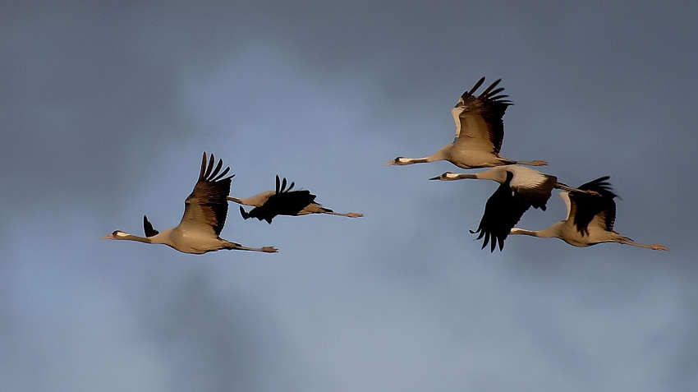
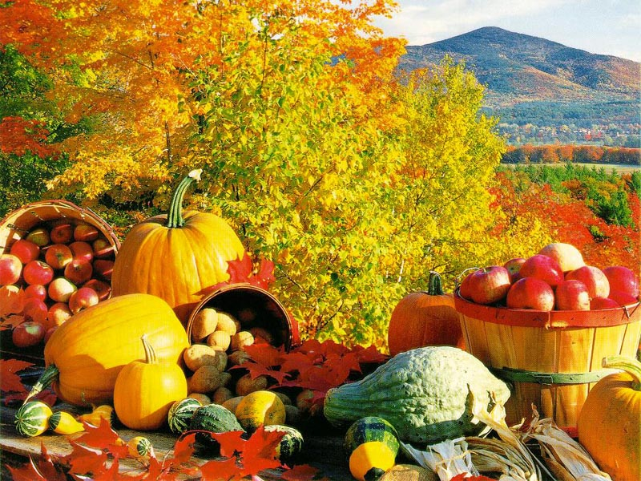
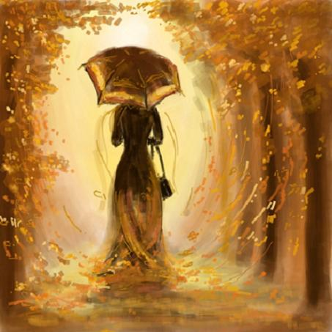
Отгадайте загадку
Несу я урожаи, поля я убираю,
Птиц к югу отправляю,
Деревья раздеваю,
Но не касаюсь ёлочек да сосен.
Я ….
Осень

Slide 2
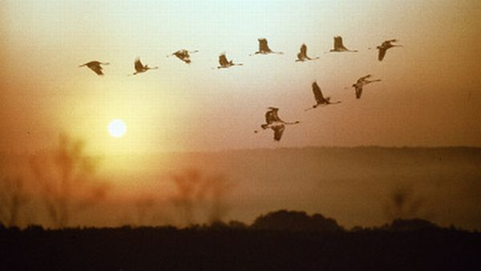
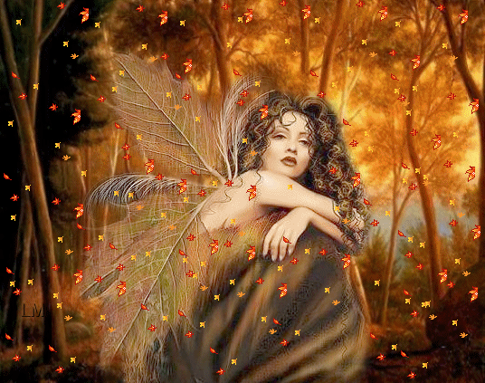
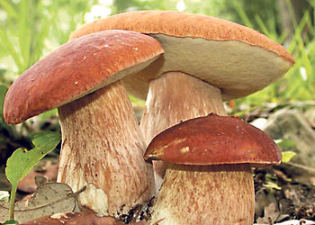
Отгадайте загадку
Опустел колхозный сад,
Паутинки вдаль летят,
И на южный край земли
Потянулись журавли.
Распахнулись двери школ.
Что за месяц к нам пришел?
Сентябрь

Slide 3
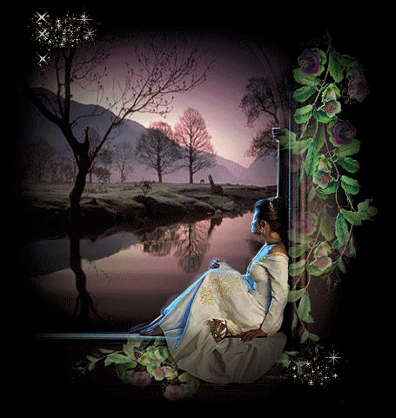
Отгадайте загадку
Все мрачней лицо природы
Почернели огороды,
Оголяются леса,
Молкнут птичьи голоса.
Мишка в спячку завалился.
Что за месяц к нам явился?
Октябрь

Slide 4
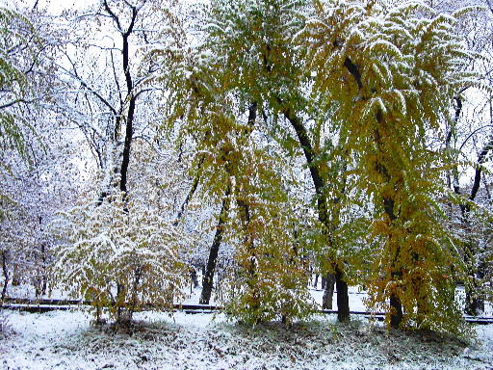
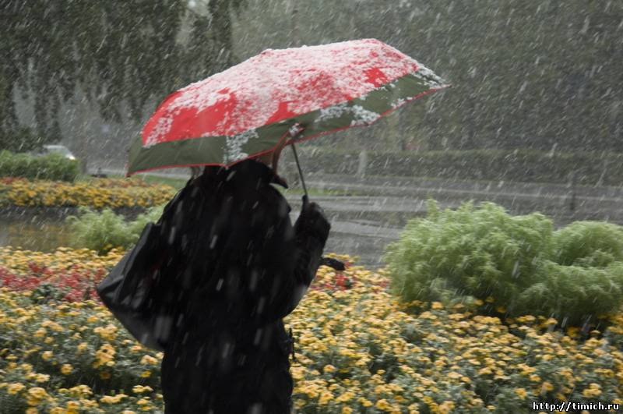
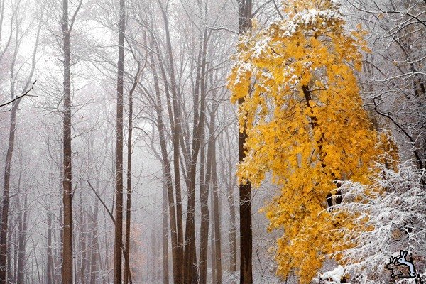
Отгадайте загадку
Поле черно-белым стало,
Падает то дождь, то снег.
А еще похолодало –
Льдом сковало воды рек.
Мерзнет в поле озимь ржи.
Что за месяц, подскажи?
Ноябрь

Slide 5
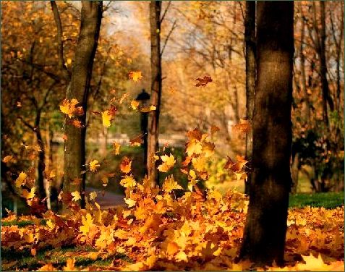
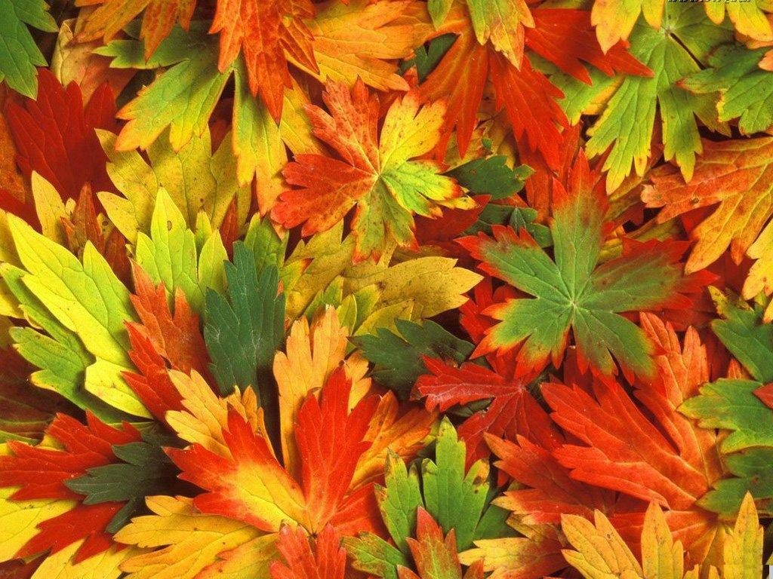
Отгадайте загадку
Летом вырастают,
А осенью опадают.
Листья

Slide 6
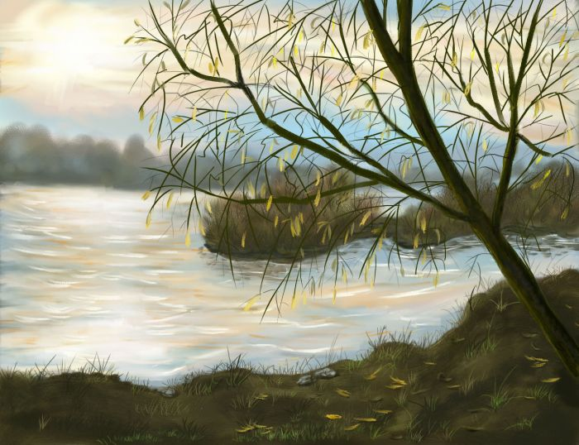
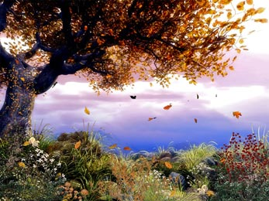
Отгадайте загадку
Его весной и летом
Мы видели одетым.
А осенью с бедняжки
Сорвали все рубашки.
Дерево

Slide 7
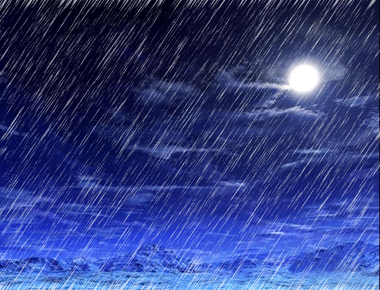
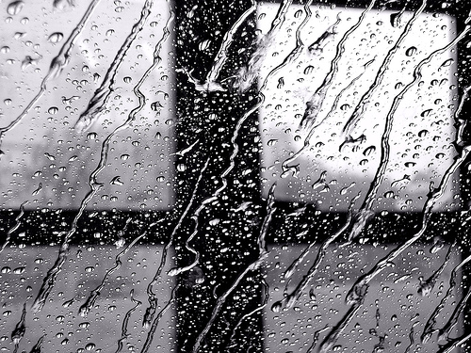
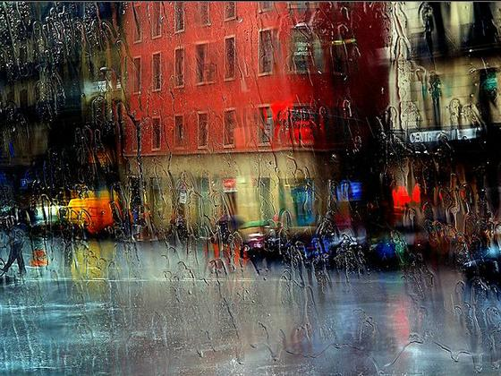
Отгадайте загадку
Шел долговяз – в земле увяз.
Дождь

Slide 8
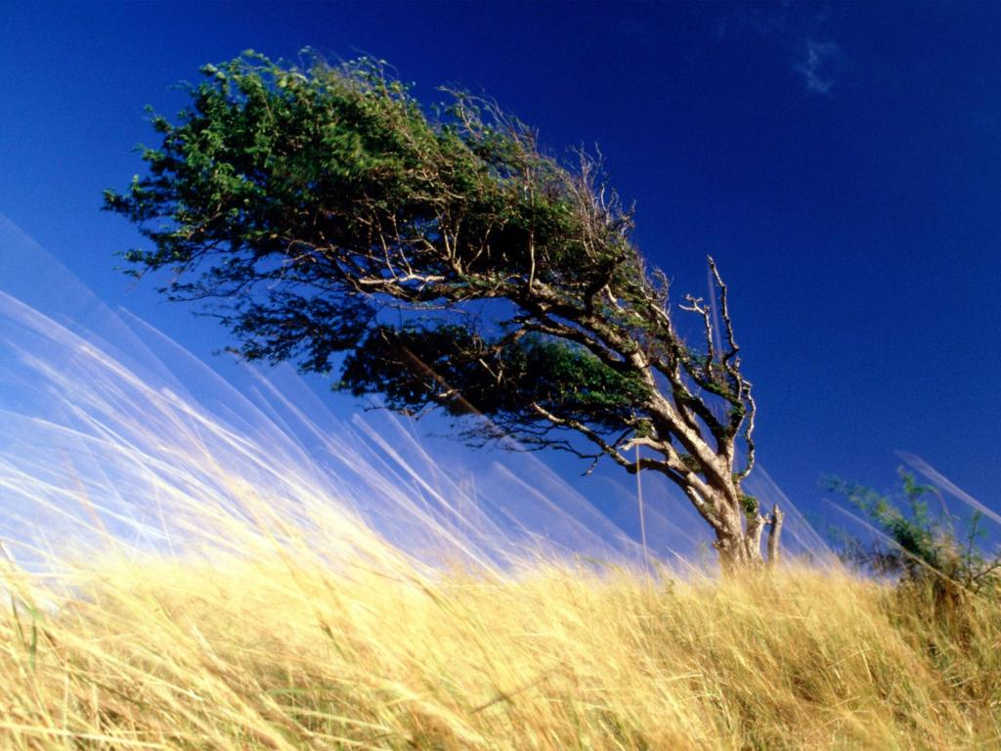
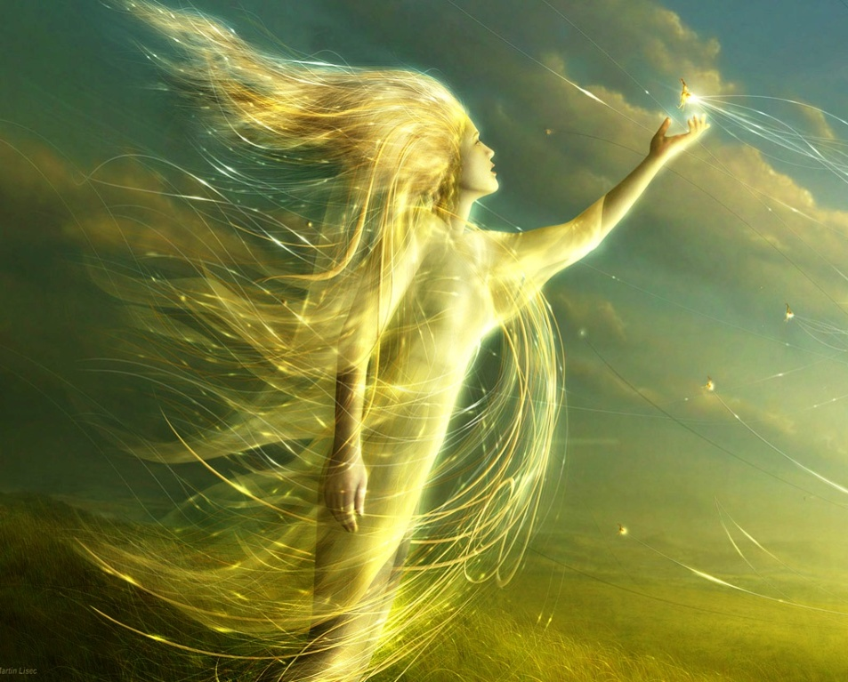
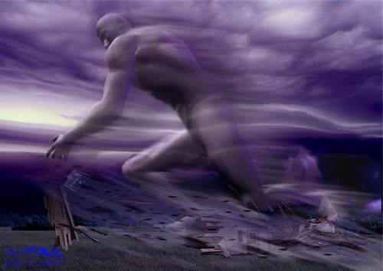
Отгадайте загадку
Без рук, без ног,
Под окном стучит –
В избу просится.
Ветер

